Slide 1
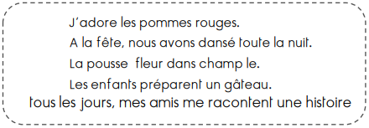
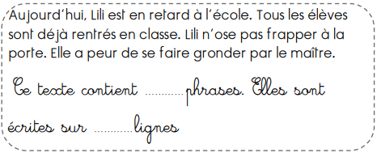
Nom : ………………….….. Test passé le : ………………………..
CEINTURE ROSE Validée : ⃝ oui ⃝ pas encore
1. Remets les mots dans l’ordre pour former une phrase
2. Entoure les phrases correctes
3. Lis et complète

Slide 2
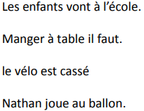
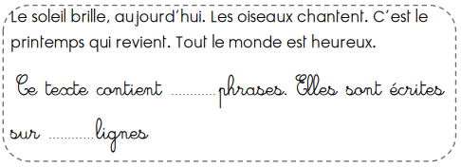
Nom : ………………….….. Test passé le : ………………………..
CEINTURE ROSE Validée : ⃝ oui ⃝ pas encore
1. Remets les mots dans l’ordre pour former une phrase
2. Entoure les phrases correctes
3. Lis et complète

Slide 3
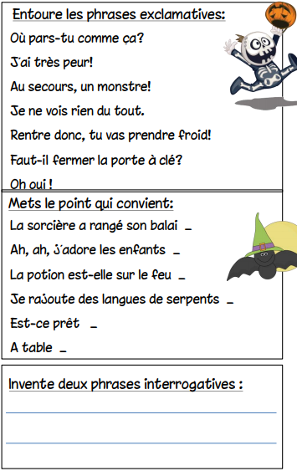
Nom : ………………….….. Test passé le : ………………………..
CEINTURE JAUNE Validée : ⃝ oui ⃝ pas encore

Slide 4
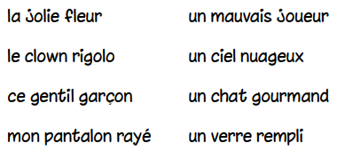
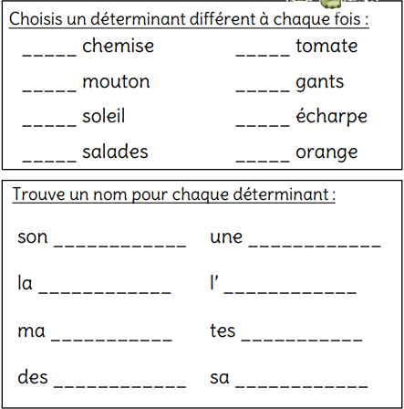
Nom : ………………….….. Test passé le : ………………………..
CEINTURE ORANGE Validée : ⃝ oui ⃝ pas encore
Dessine le symbole du nom et du déterminant.

